Slide 1
Spring Security
Nguyen Duc Kien

Slide 2
Table of content
Introduce Spring Security
The five important concepts in Spring Security
Spring Security working flow
All steps add and setup Spring Security
JWT in Spring Security
Link: https://www.javainuse.com/spring/boot-jwt
Source code: https://github.com/duckiennguyen3105/Securitydemo

Slide 3
Introduce Spring Security
1

Slide 4
Spring Security is a framework that focuses on providing both authentication and authorization to Java applications.
Spring Security framework supports wide range of authentication models. These models either provided by third parties or framework itself. It could be:
HTTP BASIC authentication headers
HTTP Digest authentication headers
HTTP X.509 client certificate exchange
LDAP (Lightweight Directory Access Protocol)
Form-based authentication
OpenID authentication
Notes:
Khôi phục ảnh bị méo là một trong những vấn đề quan trọng và thú vị nhất của xử lý ảnh - từ quan điểm lý thuyết cũng như thực tế.
Có những trường hợp đặc biệt: nhòe do lấy nét không chính xác và nhòe do chuyển động - và những lỗi này (mà các bạn đều biết rất rõ và rất khó sửa chữa) được chọn làm chủ đề của bài thuyết trình này.

Slide 5
Spring Security has numerous advantages. Some of that are given below:
Comprehensive support for authentication and authorization.
Protection against common tasks
Servlet API integration
Integration with Spring MVC
Portability
CSRF protection
We could use Spring Security for:
User name/ password authentication.
SSO/Okta/LDAP
App level Authorization
Intra App Authorization loke Oauth
Microservice security (using tokens, JWT)
Notes:
Khôi phục ảnh bị méo là một trong những vấn đề quan trọng và thú vị nhất của xử lý ảnh - từ quan điểm lý thuyết cũng như thực tế.
Có những trường hợp đặc biệt: nhòe do lấy nét không chính xác và nhòe do chuyển động - và những lỗi này (mà các bạn đều biết rất rõ và rất khó sửa chữa) được chọn làm chủ đề của bài thuyết trình này.

Slide 6
The five concepts in Spring Security
2

Slide 7
Authentication
Authorization
Principal
Granted Authority
Role

Slide 8
Authentication
Authentication is the act of validating users are whom they claim to be. This is the first step in any security process.
Users could complete an authentication process with:
Usernames and passwords: are the most common authentication factors. If a user enters the correct data, the system assumes the identity is valid and grants access.
One-time pins: Grant access for only one session or transaction.
Authentication apps: Generate security codes via an outside party that grants access.
Biometrics: A user presents a fingerprint or face scan to gain access to the system.

Slide 9
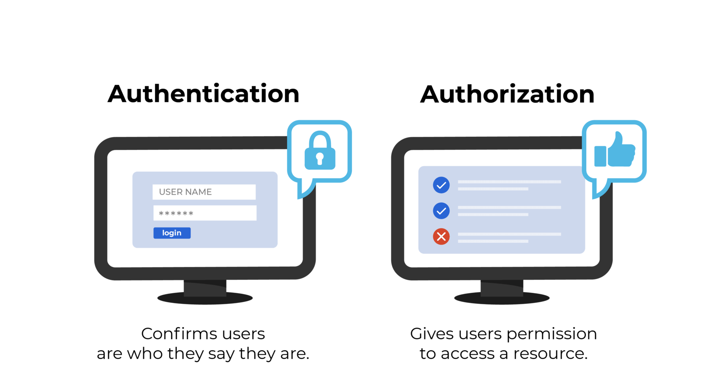
Authorization
Authorization in system security is the process of giving the user permission to access a specific resource or function.
Authorization must always follow authentication. Users should first prove that their identities are genuine before an organization’s administrators grant them access to the requested resources.

Slide 10
Authentication vs Authorization
 | Authentication | Authorization
What does it do? | Verifies credentials | Grants or denies permissions
How does it work? | Through passwords, biometrics, one-time pins, or apps,… | Through settings maintained by security teams
Is it visible to the user? | Yes | No
It is changeable by the user? | Partially | No
How does data move? | Through ID tokens | Through access tokens
Notes:
https://securityboulevard.com/2020/06/authentication-vs-authorization-defined-whats-the-difference-infographic/
https://www.okta.com/identity-101/authentication-vs-authorization/#:~:text=What's%20the%20difference%20between%20authentication,permission%20to%20access%20a%20resource.

Slide 11
Principal
The principal is a person who security have identified through the process of authentication or known as the currently logged in user.
It can be a String object having username on a simple level or a complex UserDetails object.
Usually, this principal are being used to store in SecurityContextHolder.getContext() so that we just need login one time.

Slide 12
Granted Authority
Granted authority in security is a “permission” or “right” given to a role. Some example of the granted authorities can be
READ_AUTHORITY
CREATE_AUTHORITY
UPDATE_AUTHORITY
DELETE_AUTHORITY
Role
Role in security is a group of authority for users to manipulate applications. For example:
Role_User: Read_Authority
Role_Manager: Read_Authority, Create_Authority, Update_Authority
Role_Admin: Read_Authority, Create_Authority, Update_Authority, Delete_Authority

Slide 13
Spring Security working flow
3

Slide 14
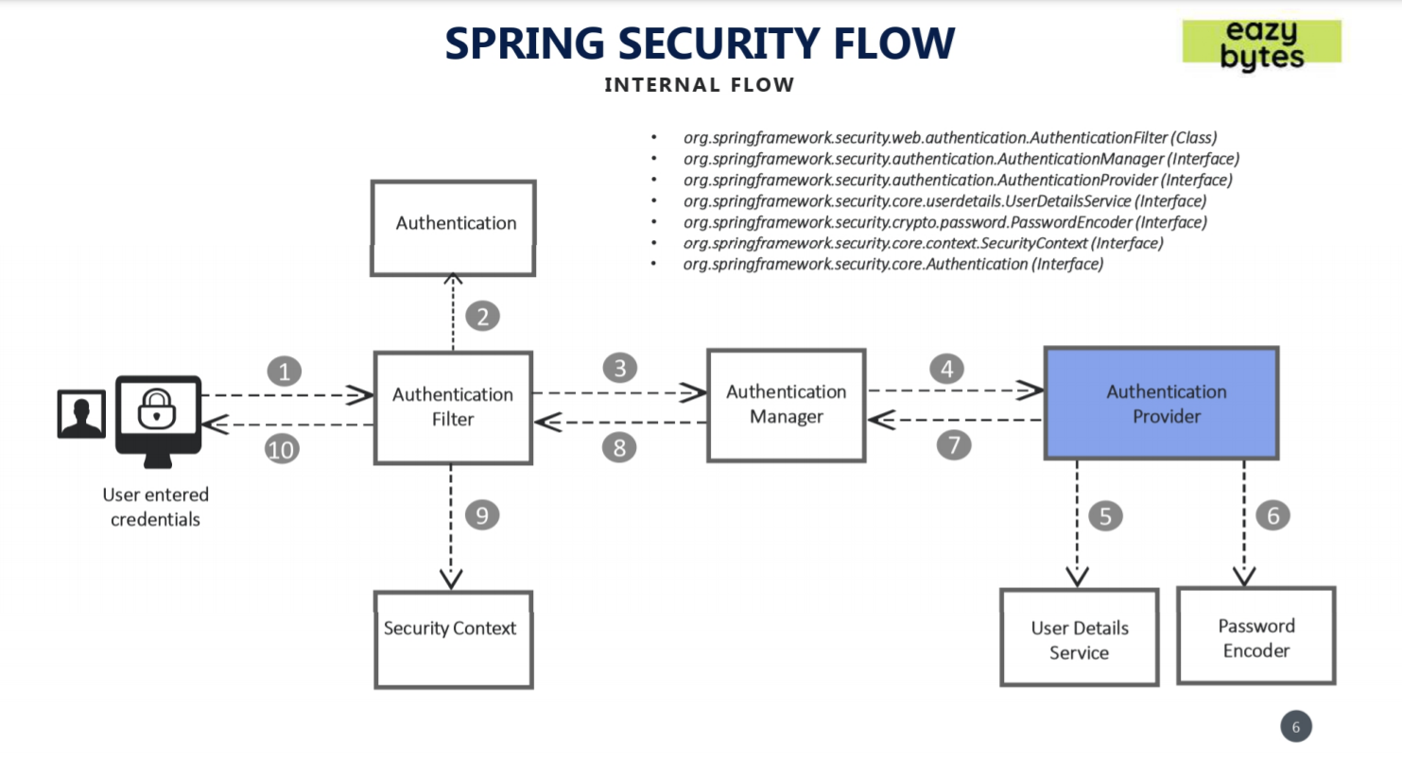
UsernamePassword
AuthenticationToken
implement

Slide 15
Authentication
Filter
A Filter class that performs authentication of a particular request. From Spring boot project, it’s all sum up in @EnableWebSecurity
credentials
Authentication
principle
Represents the token(credentials) for an authentication request or for an authenticated principal once the request has been processed by the AuthenticationManager.authenticate(Authentication) method.

Slide 16
Authentication
UserDetailsService
.loadByUserName()
credentials
Authentication
Provider
.authenticate()
PasswordEncoder
.getPasswordEncoder()
Authentication
principal
An interface provide the authentication which apply in your project, it’s could be password & user or OAuth or LDAP,…

Slide 17
Authentication
Provider
Password auth
Authentication
credentials
Authentication
Manager
.authenticate()
Authentication
Provider
OAuth
Authentication
principal
Authentication
Provider
LDAP auth
Using AuthenticationManager interface instead of AuthenticationProvider if your project implements many different auth.

Slide 18
All steps add and setup Spring Security
4

Slide 19
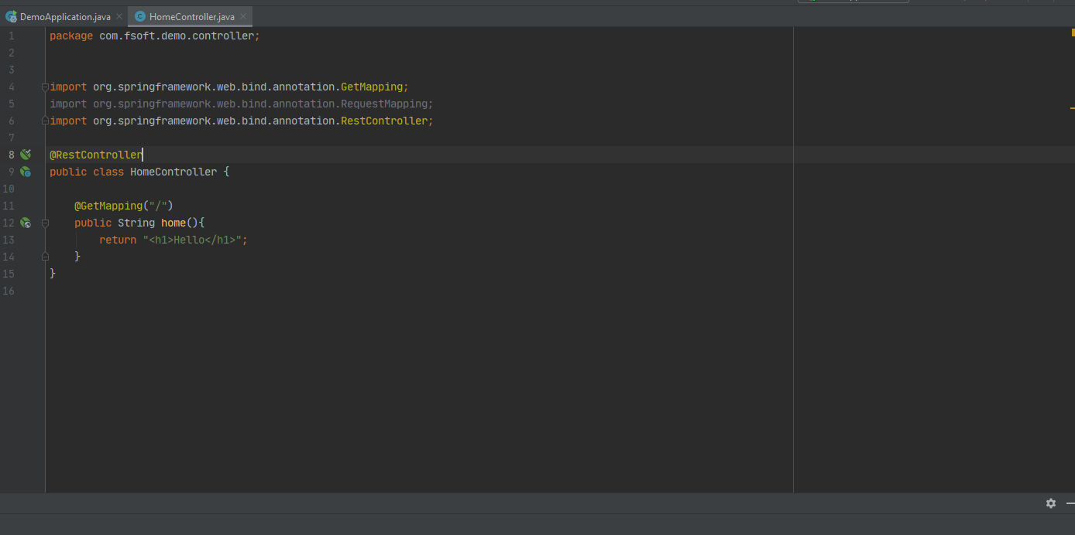

Slide 20
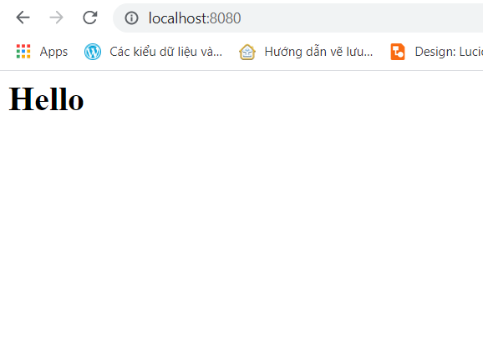
Without the Security

Slide 21
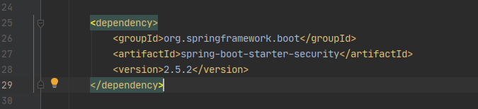
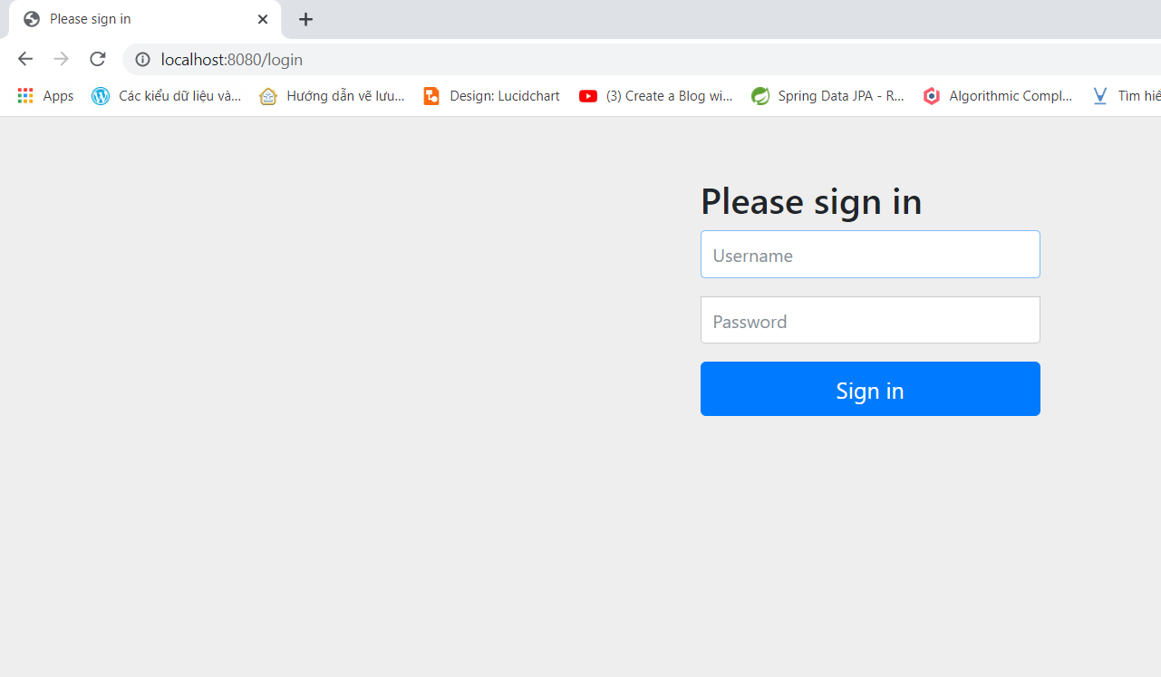
Within the Spring Security

Slide 22
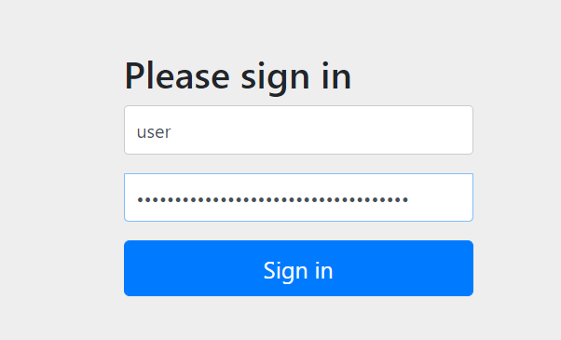

Slide 23
How to config Security
Step 1: Get hold of AuthenticationManagerBuilder.
Step 2: Set the configuration on it.
Step 2.1: Set up AuthenticationManagerBuilder in AuthConfig class

Slide 24
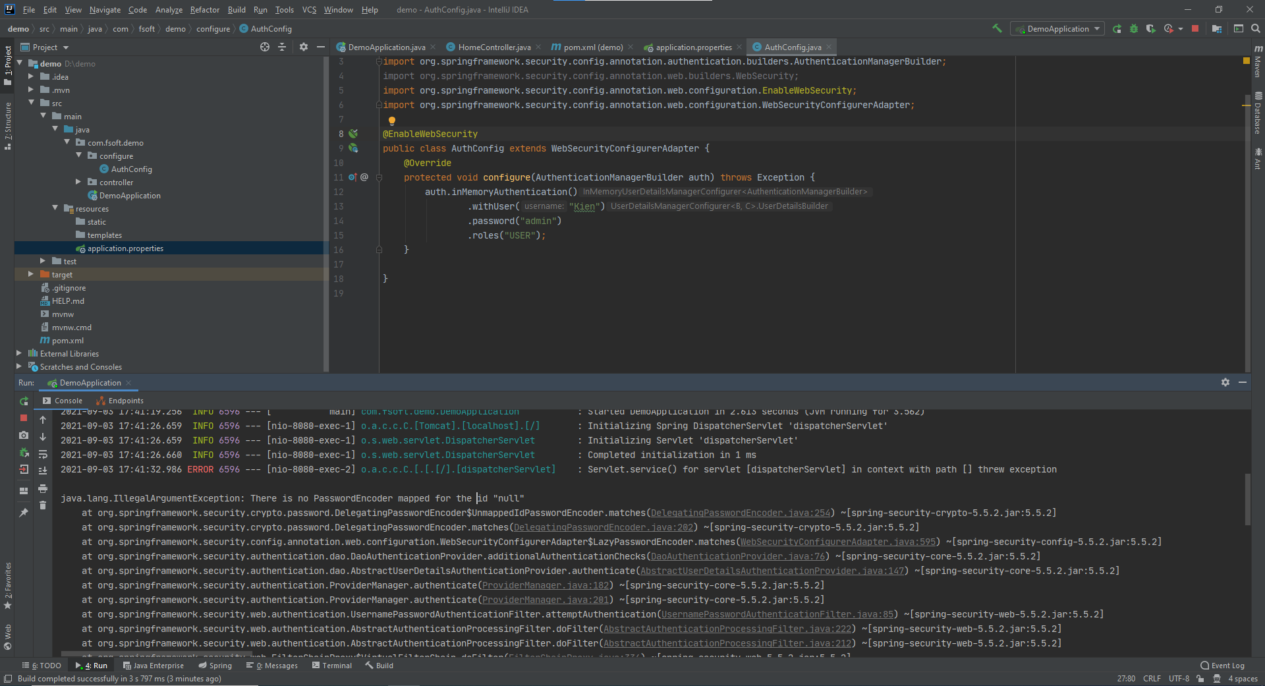

Slide 25
How to config Security
Step 1: Get hold of AuthenticationManagerBuilder.
Step 2: Set the configuration on it.
Step 2.1: Set up AuthenticationManagerBuilder in AuthConfig class
Step 2.2: Set up passwordEncoder

Slide 26
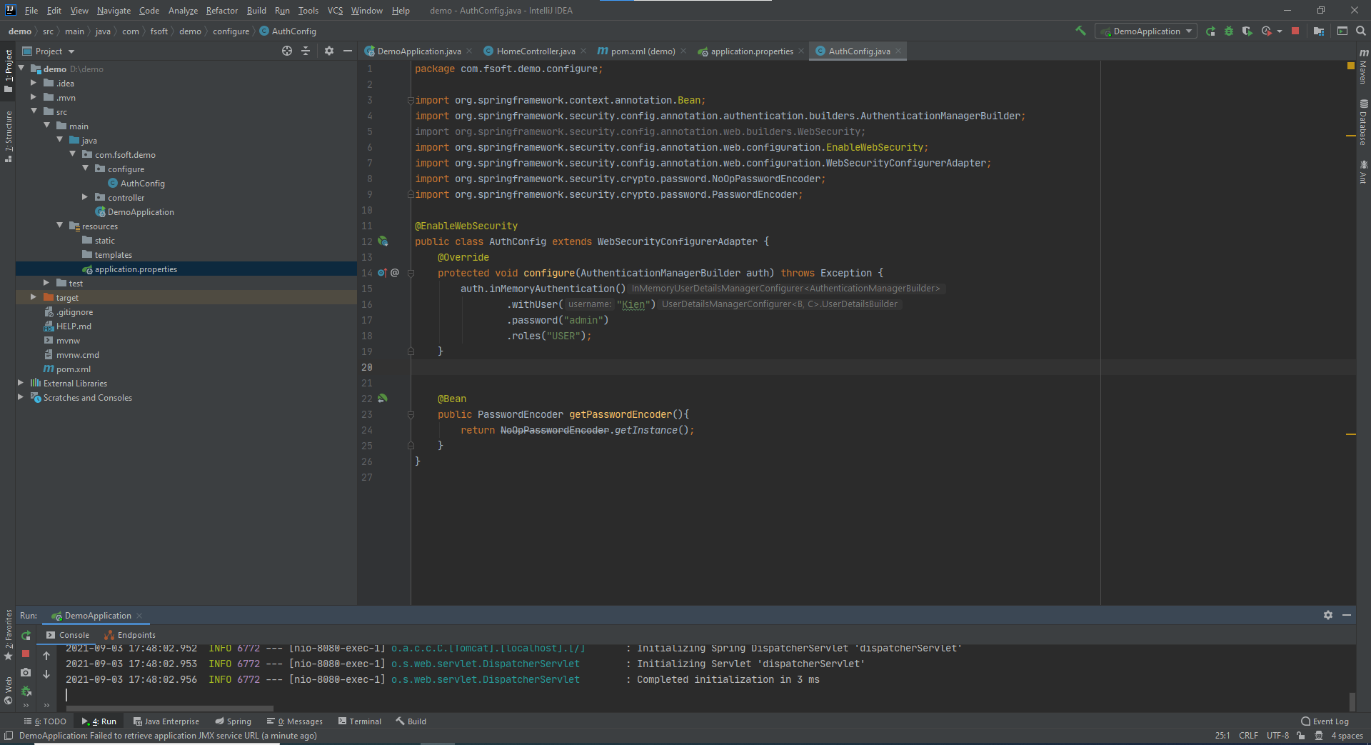

Slide 27
How to config Security
Step 1: Get hold of AuthenticationManagerBuilder.
Step 2: Set up the configuration for authentication.
Step 2.1: Set up AuthenticationManagerBuilder in AuthConfig class
Step 2.2: Set up passwordEncoder
Step 3: Set up the configuration for authorization

Slide 28
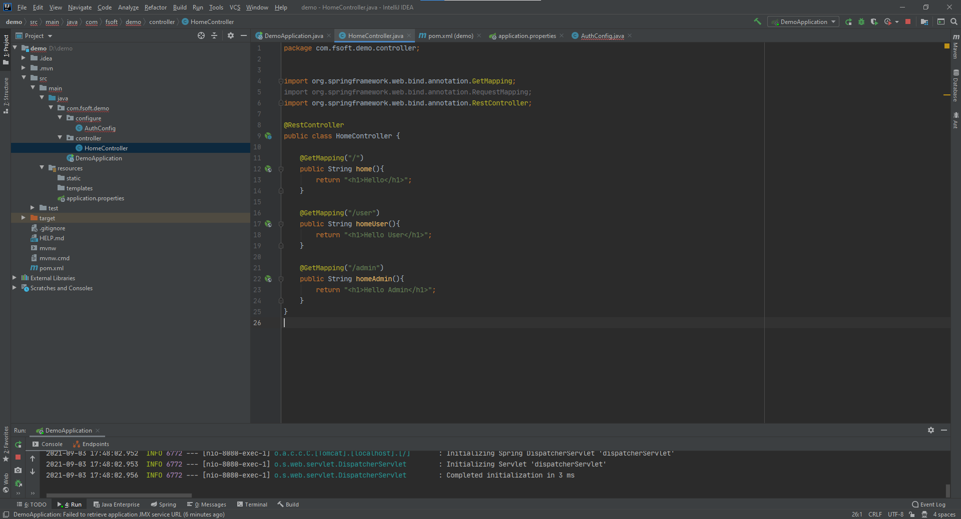

Slide 29
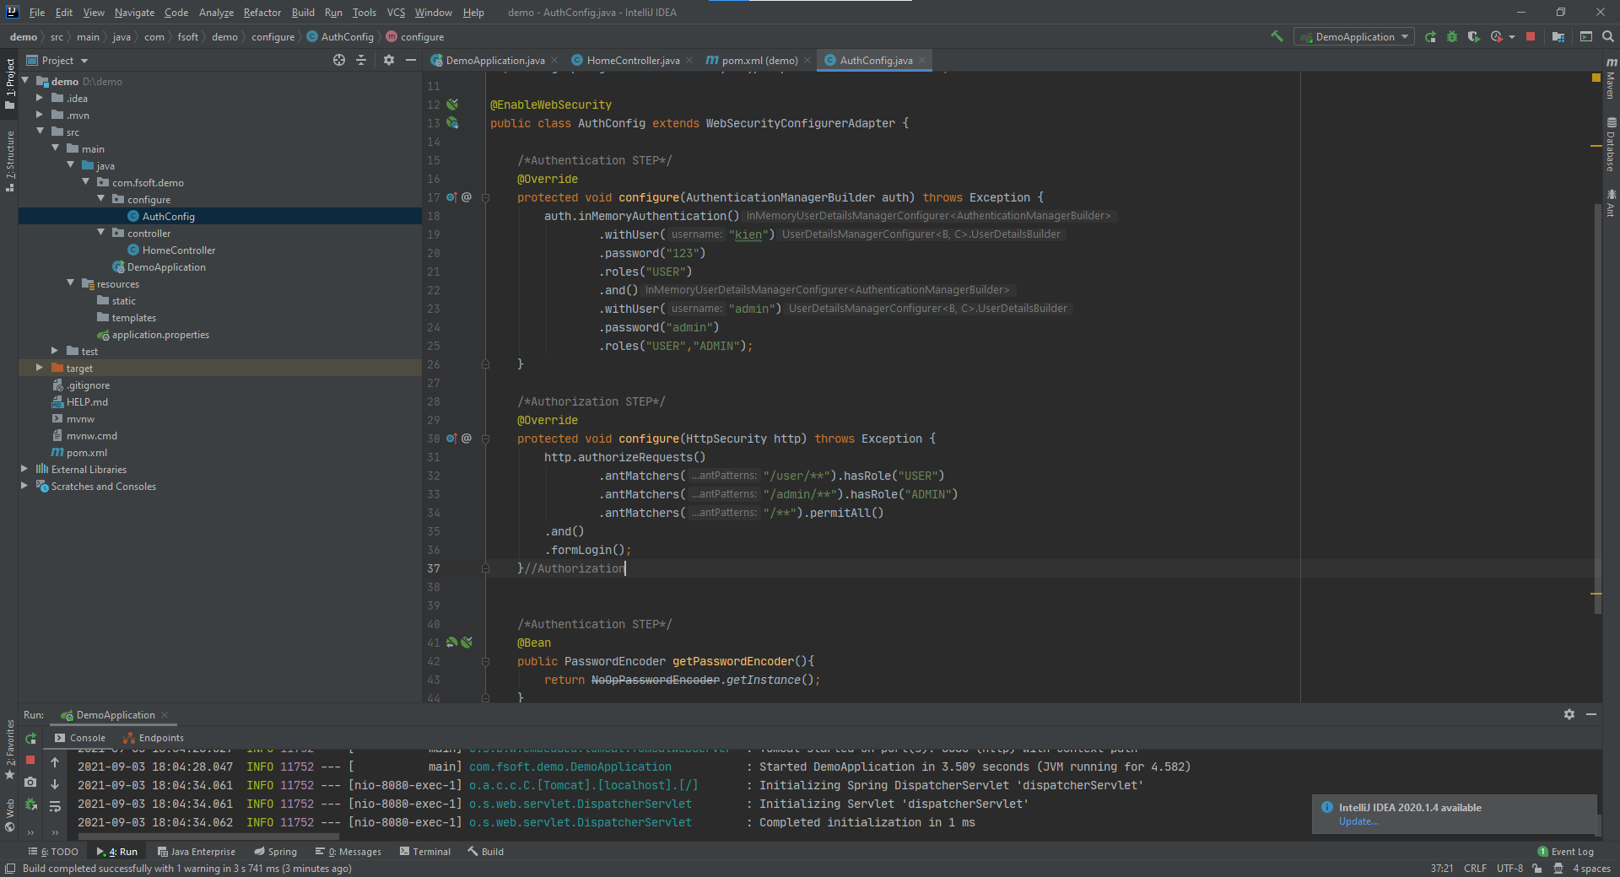

Slide 30
JWT in Spring Security
5

Slide 31
What is JWT?
JSON Web Token (JWT) is an open standard (RFC 7519).
It use to transmit information between parties as a JSON object.
JWTs can be signed using a secret (with the HMAC algorithm) or a public/private key pair using RSA or ECDSA.
Notes:
Khôi phục ảnh bị méo là một trong những vấn đề quan trọng và thú vị nhất của xử lý ảnh - từ quan điểm lý thuyết cũng như thực tế.
Có những trường hợp đặc biệt: nhòe do lấy nét không chính xác và nhòe do chuyển động - và những lỗi này (mà các bạn đều biết rất rõ và rất khó sửa chữa) được chọn làm chủ đề của bài thuyết trình này.

Slide 32
When we should use JWT?
Authorization:
The most common scenario for using JWT.
Once the user is logged in, each subsequent request will include the JWT, allowing the user to access routes, services, and resources that are permitted with that token.
SSO is a feature that widely uses JWT nowadays
Information Exchange :
JSON Web Tokens are a good way of securely transmitting information between parties through API.
Notes:
Khôi phục ảnh bị méo là một trong những vấn đề quan trọng và thú vị nhất của xử lý ảnh - từ quan điểm lý thuyết cũng như thực tế.
Có những trường hợp đặc biệt: nhòe do lấy nét không chính xác và nhòe do chuyển động - và những lỗi này (mà các bạn đều biết rất rõ và rất khó sửa chữa) được chọn làm chủ đề của bài thuyết trình này.

Slide 33
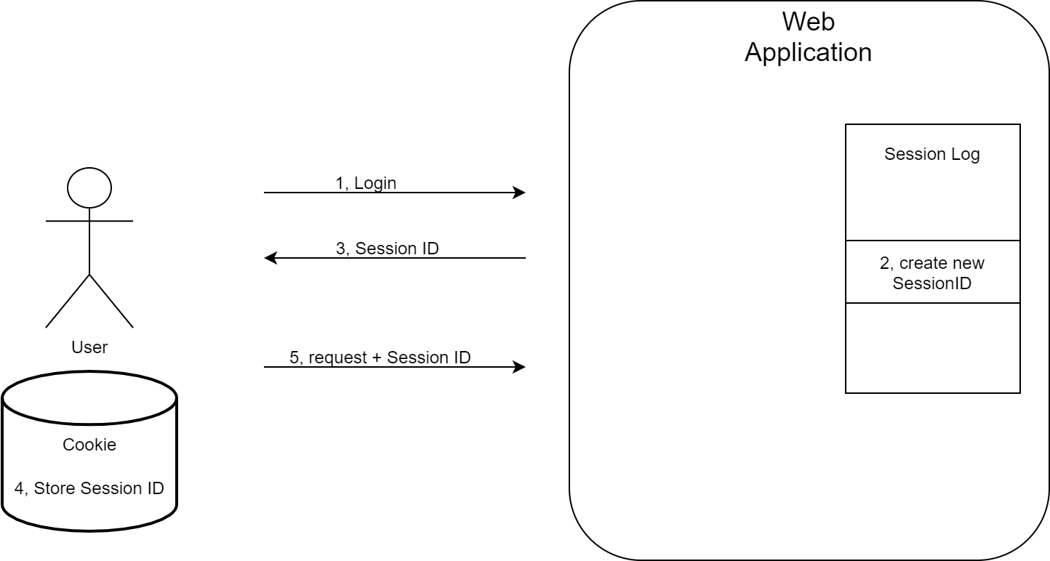
Why we should use JWT?
- Before JSON, it’s also have Session ID & Cookie to authorize Monolithic Web Application
Notes:
Khôi phục ảnh bị méo là một trong những vấn đề quan trọng và thú vị nhất của xử lý ảnh - từ quan điểm lý thuyết cũng như thực tế.
Có những trường hợp đặc biệt: nhòe do lấy nét không chính xác và nhòe do chuyển động - và những lỗi này (mà các bạn đều biết rất rõ và rất khó sửa chữa) được chọn làm chủ đề của bài thuyết trình này.

Slide 34
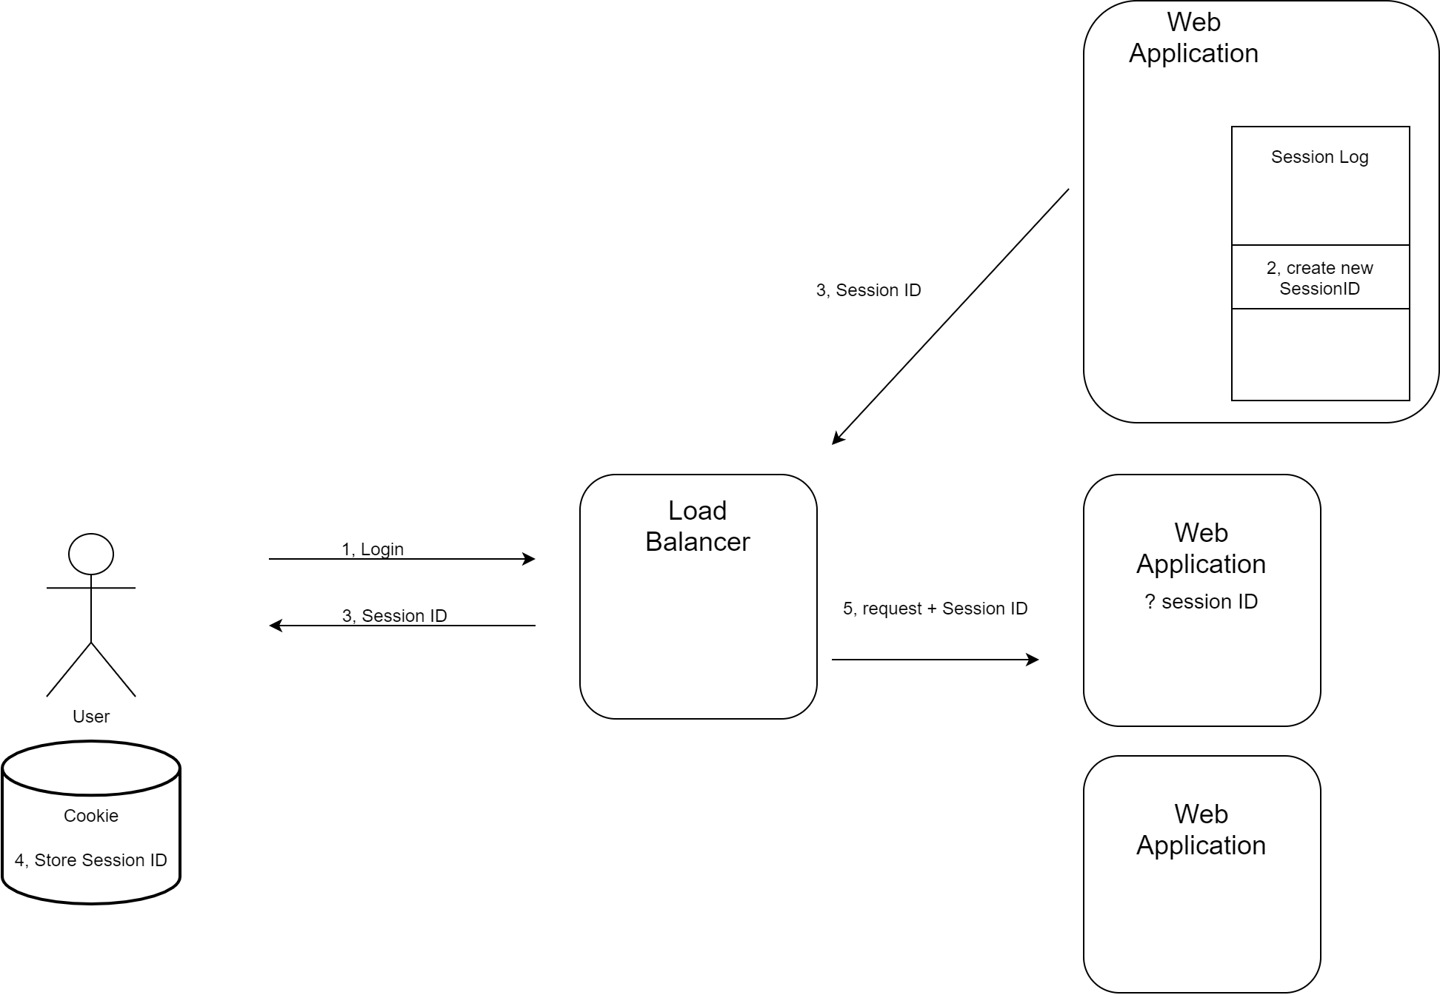
Why we should use JWT?
⇨ But in Microservice Architecture, Session ID is not recommend to use
Session Cache
login
5, request + Session ID
Notes:
Khôi phục ảnh bị méo là một trong những vấn đề quan trọng và thú vị nhất của xử lý ảnh - từ quan điểm lý thuyết cũng như thực tế.
Có những trường hợp đặc biệt: nhòe do lấy nét không chính xác và nhòe do chuyển động - và những lỗi này (mà các bạn đều biết rất rõ và rất khó sửa chữa) được chọn làm chủ đề của bài thuyết trình này.

Slide 35
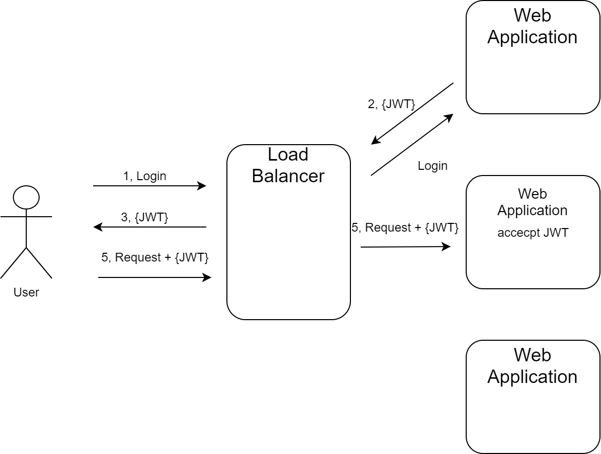
Why we should use JWT?
⇨ But in Microservice Architecture, Session ID is not recommend to use
Notes:
Khôi phục ảnh bị méo là một trong những vấn đề quan trọng và thú vị nhất của xử lý ảnh - từ quan điểm lý thuyết cũng như thực tế.
Có những trường hợp đặc biệt: nhòe do lấy nét không chính xác và nhòe do chuyển động - và những lỗi này (mà các bạn đều biết rất rõ và rất khó sửa chữa) được chọn làm chủ đề của bài thuyết trình này.

Slide 36
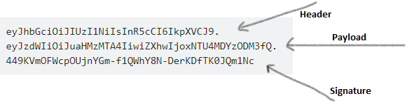
JWT structure
Header, payload & signature are all separated by “.” (dot)
<base64-encoded header>.<base64-encoded payload>.<base64-encoded signature>
Notes:
Khôi phục ảnh bị méo là một trong những vấn đề quan trọng và thú vị nhất của xử lý ảnh - từ quan điểm lý thuyết cũng như thực tế.
Có những trường hợp đặc biệt: nhòe do lấy nét không chính xác và nhòe do chuyển động - và những lỗi này (mà các bạn đều biết rất rõ và rất khó sửa chữa) được chọn làm chủ đề của bài thuyết trình này.

Slide 37
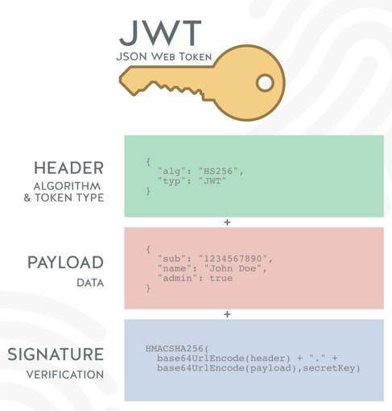
Demo in website
https://jwt.io/

Slide 38
a, Header
The header typically consists of two parts:
The type of the token, which is JWT.
The signing algorithm being used, such as HMACSHA256 or RSA.
{
"alg": "HS256",
"typ": "JWT"
}

Slide 39
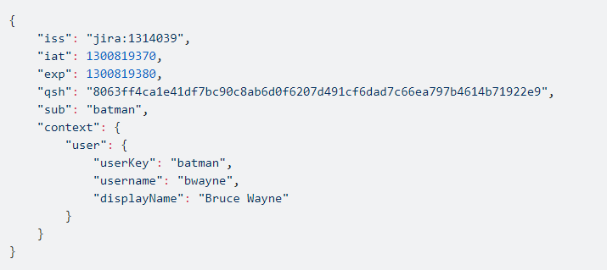
b, Payload
Contains the claims which are statements about an entity, typically the user and additional data.
There are three types of claims: registered, public, and private claims.
Reference:
https://www.iana.org/assignments/jwt/jwt.xhtml
https://datatracker.ietf.org/doc/html/rfc7519#section-4.1

Slide 40
Registered
A set of predefined claims which are not mandatory but recommended, for example :
sub (subject): identifies the principal.
exp (expired time): identifies the expiration time on or after which the JWT MUST NOT be accepted for processing.

Slide 41
Public claims
User defined
To avoid collisions they should be defined in the IANA JSON Web Token Registry or be defined as a URI that contains a collision resistant namespace.
Example: using URI

Slide 42
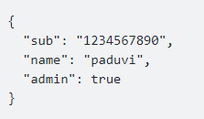
Private Claims
User defined (are neither registered or public claims.)
These are the custom claims created to share information between parties that agree on using them

Slide 43
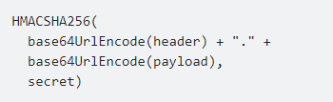
c, Signature
Combination of the encoded header, the encoded payload, a secret, the algorithm specified in the header, and sign.
The signature is used to verify the message wasn't changed along the way.

Slide 44
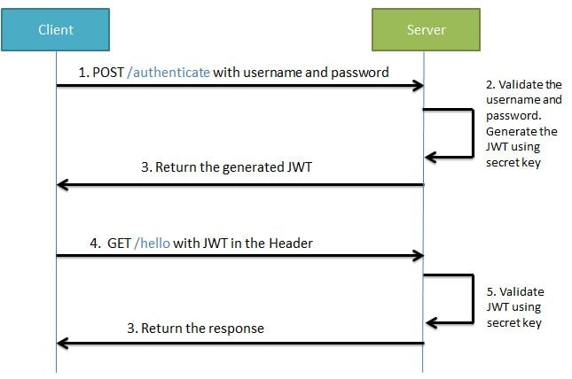
JWT working flow
Notes:
Khôi phục ảnh bị méo là một trong những vấn đề quan trọng và thú vị nhất của xử lý ảnh - từ quan điểm lý thuyết cũng như thực tế.
Có những trường hợp đặc biệt: nhòe do lấy nét không chính xác và nhòe do chuyển động - và những lỗi này (mà các bạn đều biết rất rõ và rất khó sửa chữa) được chọn làm chủ đề của bài thuyết trình này.

Slide 45
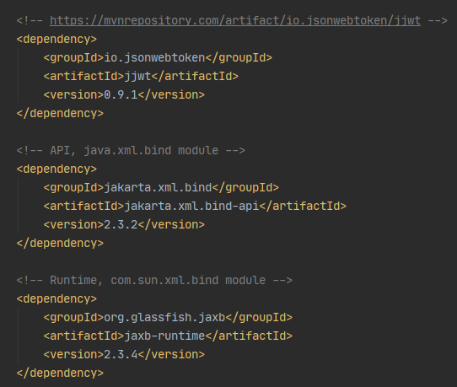
Install JWT framework
If your project using upper Java 11, you have to add 2 more dependencies to pom.xml

Slide 46
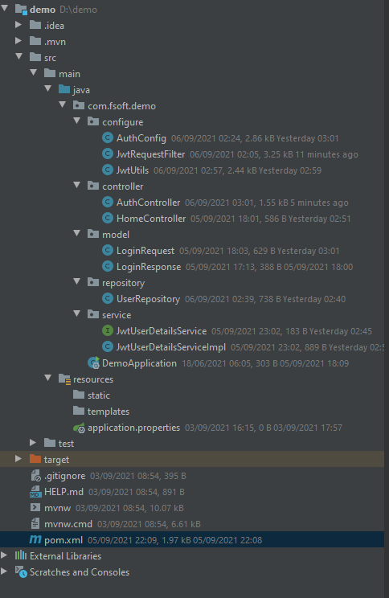
JWT configuration
We will be configuring Spring Security and JWT to perform two operations:
Generating JWT: Expose a POST API with mapping /login. On passing the correct username and password, it will generate a JSON Web Token (JWT).
Validating JWT: If a user tries to access the GET API with mapping /, it will allow access only if a request has a valid JSON Web Token (JWT).

Slide 47
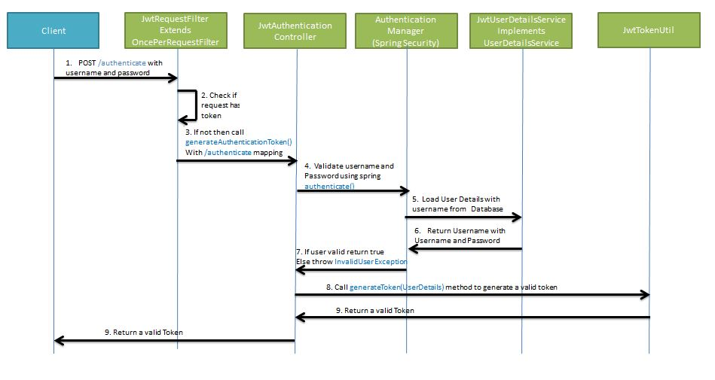
JWT Generating

Slide 48
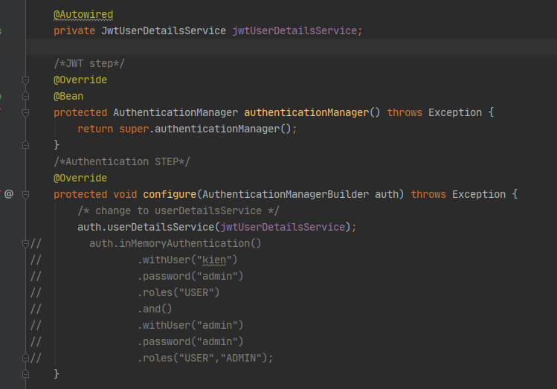
AuthConfig.java
We will be configuring Spring Security and JWT in AuthConfig.java:
Change AuthenticationBuilder to userDetails: To get Username & password in Repository.
Add bean AuthenticationManager(): to Authenticate in AuthController layer.

Slide 49
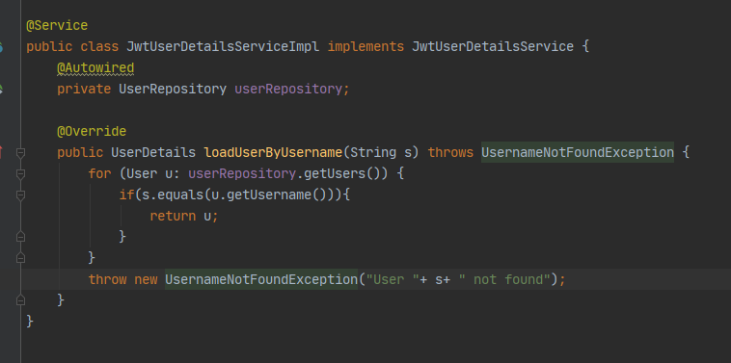
JwtUserDetailsServiceImpl.java
JWTUserDetailsService implements the Spring Security UserDetailsService interface
It overrides the loadUserByUsername for fetching user details from the database using the username
Spring Security AuthenticationManager() calls this method for getting the user details from the database when authenticating the user details provided by the user. Here we are getting the user details from a hardcoded UserRepository.

Slide 50
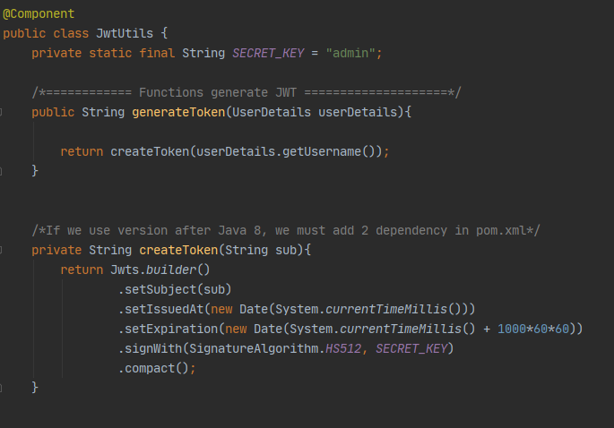
JwtUtils.java
This class has responsibility to generate and validate JWT for your application.
It use Jwt framework to generate token.

Slide 51
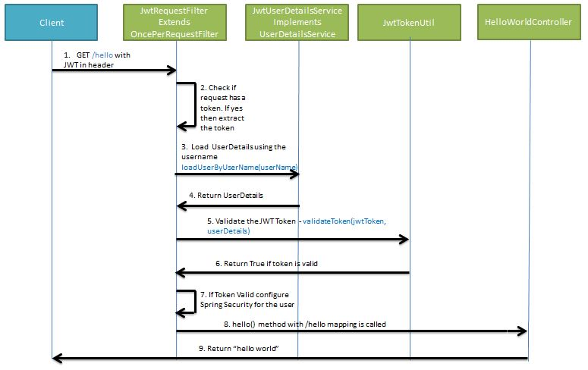
JWT Validating

Slide 52
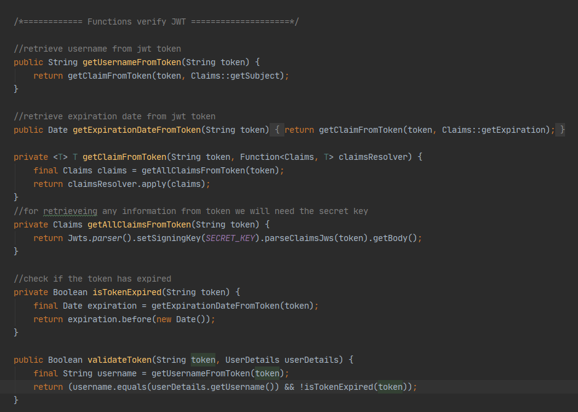
JwtUtils.java
getAllClaimsFromToken() has responsibility to decode JWT to get Claims from the token.
getClaimFromToken() is the method convert from Claims object in JWT framework to Generic Object(String, Date,…) in java
getUsernameFromToken() is the method take username from token, using getClainFromToken() method.
getExpirationDateFromToken() similar with getUserNameFromToken
validateToken() is the method to verify if the token have suitable user and not expired.

Slide 53
JwtRequestFilter.java
@Component public class JwtRequestFilter extends OncePerRequestFilter { @Autowired private JwtUserDetailsService jwtUserDetailsService; @Autowired private JwtUtils jwtTokenUtil; @Override protected void doFilterInternal(HttpServletRequest request, HttpServletResponse response, FilterChain chain) throws ServletException, IOException { final String requestTokenHeader = request.getHeader("Authorization"); String username = null; String jwtToken = null; // JWT Token is in the form "Bearer token". Remove Bearer word and get // only the Token if (requestTokenHeader != null && requestTokenHeader.startsWith("Bearer ")) { jwtToken = requestTokenHeader.substring(7); try { username = jwtTokenUtil.getUsernameFromToken(jwtToken); } catch (IllegalArgumentException e) { System.out.println("Unable to get JWT Token"); } catch (ExpiredJwtException e) { System.out.println("JWT Token has expired"); } } else { logger.warn("JWT Token does not begin with Bearer String"); } // Once we get the token validate it. if (username != null && SecurityContextHolder.getContext().getAuthentication() == null) { UserDetails userDetails = this.jwtUserDetailsService.loadUserByUsername(username); // if token is valid configure Spring Security to manually set // authentication if (jwtTokenUtil.validateToken(jwtToken, userDetails)) { UsernamePasswordAuthenticationToken usernamePasswordAuthenticationToken = new UsernamePasswordAuthenticationToken( userDetails, null, userDetails.getAuthorities()); usernamePasswordAuthenticationToken .setDetails(new WebAuthenticationDetailsSource().buildDetails(request)); // After setting the Authentication in the context, we specify // that the current user is authenticated. So it passes the // Spring Security Configurations successfully. SecurityContextHolder.getContext().setAuthentication(usernamePasswordAuthenticationToken); } } chain.doFilter(request, response); } }
The JwtRequestFilter extends the Spring Web Filter OncePerRequestFilter class.
For any incoming request this Filter class gets executed.
It checks if the request has a valid JWT token, then it sets the Authentication in the context, to specify that the current user is authenticated.

Slide 54
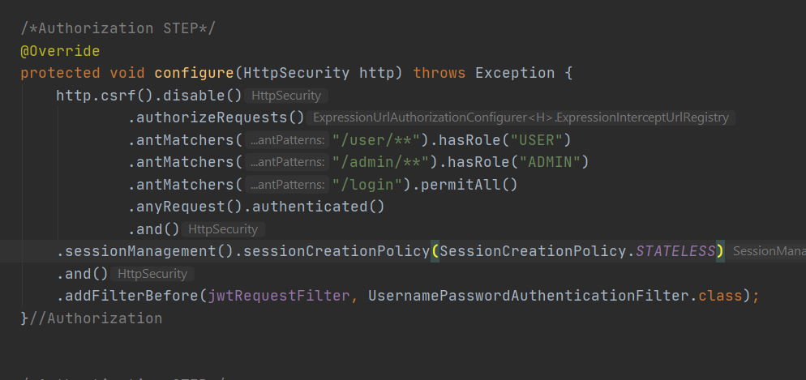
AuthConfig.java
Change sessionManagement to Stateless for not let Spring security create session for user.
Add filter jwtRequestFilter we have created for verify the token.

Slide 55
Thanks!
Any questions ?
Link: https://www.javainuse.com/spring/boot-jwt
Source code: https://github.com/duckiennguyen3105/Securitydemo

